Slide 1
語彙
Anna

Slide 2
メールを書きましょう
受信する (じゅしんする)：menerima （email/data/Pesan）
→ 昨日取引先(とりひきさき)から重要(じゅうよう)な資料(しりょう)を受信しましたが、ファイルが開けませんでした。
Kemarin saya menerima data penting dari klien, tapi filenya tidak bisa dibuka.
送信する (そうしんする)：mengirim (email/data/pesan)
→ 見積書(みつもりしょ)に間違いがあったので、修正(しゅうせい)してから再(ふたた)び取引先(とりひきさき)に送信(そうしん)します。
Karena ada kesalahan di quotation, saya akan perbaiki lalu kirim lagi ke klien.

Slide 3
メールを書きましょう
返信する (へんしんする) ：membalas
→ 部長からのメールを確認したら、できるだけ早く返信するようにしてください。
Setelah cek email dari manager, tolong balas secepat mungkin.
転送する (てんそうする)：meneruskan / forward
→ この件(けん)については私だけでは判断(はんだん)できないので、上司にメールを転送してもよろしいでしょうか。
Untuk masalah ini saya tidak bisa memutuskan sendiri, bolehkah saya teruskan emailnya ke atasan?

Slide 4
メールを書きましょう
新規作成する (しんきさくせいする) ：membuat baru
→ 新しい企画(きかく)のために、フォルダを新規作成して、資料(しりょう)をまとめておきましょう。
Untuk project baru, mari buat folder baru dan kumpulkan semua datanya di sana.
まとめて送る (おくる)：mengirim sekaligus / sekaligus banyak
→ 写真が10枚あるので、1枚ずつではなく、まとめて送ってもらえますか。 Karena ada 10 foto, bisa tolong kirim sekaligus saja, bukan satu per satu?

Slide 5
メールを書きましょう
整理する (せいりする)：merapikan / mengorganisir
→ 受信(じゅしん)ボックスがいっぱいなので、週末に古いメールを削除(さくじょ)して整理しようと思います。
Inbox sudah penuh, jadi akhir pekan ini saya mau hapus email lama dan merapikannya.
チェックする：mengecek
→ 取引先(とりひきさき)に送信(そうしん)する前に、誤字(ごじ)や脱字(だつじ)がないかもう一度チェックしてください。
Sebelum dikirim ke klien, tolong cek lagi apakah ada typo.

Slide 6
メールを書きましょう
入力する (にゅうりょくする)：menginput / mengetik
→ 申込みフォームに名前と住所を入力してから、送信(そうしん)ボタンを押してください。
Silakan input nama dan alamat di formulir pendaftaran, lalu tekan tombol kirim.
ローマ字で入力する ： mengetik dengan romaji
→ パソコンでは、最初はローマ字で入力すると、自動的(じどうてき)にひらがなに変わります。
Di komputer, awalnya kalau kamu ketik pakai romaji, otomatis akan berubah menjadi hiragana.
Notes:
入力する (にゅうりょくする) ： input data, password, angka, dll

Slide 7
メールを書きましょう
入力する (にゅうりょくする)：menginput / mengetik
→ 申込みフォームに名前と住所を入力してから、送信(そうしん)ボタンを押してください。
Silakan input nama dan alamat di formulir pendaftaran, lalu tekan tombol kirim.
漢字に変換する (かんじにへんかんする)： mengubah jadi kanji
→ 「かんじ」と入力してから、スペースキーを押すと「漢字」に変換できます。
Setelah mengetik "kanji" dalam hiragana, kalau tekan spasi akan bisa diubah menjadi kanji "漢字".
Notes:
入力する (にゅうりょくする) ： input data, password, angka, dll

Slide 8
メールを書きましょう
挿入する (そうにゅうする)：menyisipkan / insert
→ メールの本文に会社のロゴ画像(がぞう)を挿入する方法を教えてください。
Tolong ajari cara menyisipkan gambar logo perusahaan ke dalam isi email.
削除する (さくじょする)： menghapus / delete
→ 間違えて入力した文字は、バックスペースキーを押して削除してください。
Huruf yang salah ketik, silakan hapus dengan menekan tombol backspace.
日本語のメールはeメールのこと。普通の手紙には使わない。Artinya:Dalam bahasa Jepang, kata メール itu maksudnya e-mail. Tidak dipakai untuk surat biasa / surat pos.Kalau surat pos biasa bilangnya 手紙.
Notes:
削除する (さくじょする) : Untuk file, tulisan, email. Lebih formal dari 消す(けす).

Slide 9
メールを書きましょう
宛先 (あてさき)：alamat tujuan / penerima
→ メールを送る前に、宛先のメールアドレスが間違っていないか、もう一度確認してください。
Sebelum kirim email, cek lagi apakah alamat tujuan emailnya tidak salah.
差出人 (さしだしにん)： pengirim
→ 差出人の名前が表示(ひょうじ)されていないので、誰からのメールか分かりません。
Karena nama pengirimnya tidak tampil, jadi tidak tahu email dari siapa.

Slide 10
メールを書きましょう
件名 (けんめい)：subjek / subject email
→ ビジネスメールでは、件名を見ただけで内容が分かるように、具体的(ぐたいてき)に書くことが大切です。
Di email bisnis, penting untuk menulis subject secara spesifik agar isinya langsung ketahuan hanya dari melihat subjectnya.
メールのやり取りをする： saling berkirim email / berkomunikasi lewat email
→ 先週から取引先の担当者と何度もメールのやり取りをして、やっと契約(けいやく)が決まりました。。
Sejak minggu lalu saya bolak-balik emailan dengan PIC dari klien, dan akhirnya kontraknya jadi deal.

Slide 11
メールを書きましょう
写真を添付する (しゃしんをてんぷする)：melampirkan foto
→ 履歴書(りれきしょ)を送る時は、証明写真(しょうめいしゃしん)を添付(てんぷ)するのを忘れないでください。
Saat mengirim CV, jangan lupa lampirkan foto resmi.
改行する (かいぎょうする)： Pindah baris / ganti baris / enter (paling umum), Membuat paragraf baru
→ 文章(ぶんしょう)が長くなったので、ここで改行した方が読みやすいです。
Karena kalimatnya jadi panjang, lebih mudah dibaca kalau ganti baris di sini.
Notes:
Kamu tulis 開業(かいぎょう) itu artinya buka usaha/toko

Slide 12
メールを書きましょう
写真を添付する (しゃしんをてんぷする)：melampirkan foto
→ 履歴書(りれきしょ)を送る時は、証明写真(しょうめいしゃしん)を添付(てんぷ)するのを忘れないでください。
Saat mengirim CV, jangan lupa lampirkan foto resmi.
開封する (かいふうする)： membuka (surat/email)
→ 重要(じゅうよう)なメールは、受信(じゅしん)したらすぐに開封して、中身(なかみ)を確認するようにしています。
Email penting, setelah diterima langsung saya buka dan cek isinya.
Notes:
Kamu tulis 開業(かいぎょう) itu artinya buka usaha/toko

Slide 13
メールを書きましょう
送信者のメールアドレスを登録する (そうしんしゃのめーるあどれすをとうろくする) : mendaftarkan alamat email pengirim
→ 迷惑(めいわく)メールフォルダに入らないように、大切な送信者(そうしんしゃ)のメールアドレスを登録(とうろく)しておきました。
Agar tidak masuk folder spam, saya sudah daftarkan alamat email pengirim yang penting.
アドレス帳 (あどれすちょう)：buku alamat / address book / kontak
→ アドレス帳に登録(とうろく)していない人からのメールは、ウイルスかもしれないので、むやみに開かないでください。
Email dari orang yang tidak terdaftar di buku alamat, mungkin virus, jadi jangan asal dibuka.

Slide 14
メールを書きましょう
送信が完了する (そうしんがかんりょうする) : pengiriman selesai / berhasil terkirim
→ 画面に「送信(そうしん)が完了(かんりょう)しました」と表示(ひょうじ)されたら、相手(あいて)にメールが届いているので、安心してください。
Kalau di layar sudah muncul tulisan "pengiriman telah selesai", berarti email sudah sampai ke lawan bicara, jadi tenang saja.
送信する = aksinya (mengirim)
送信が完了する = statusnya (sudah berhasil terkirim)
Notes:
送信する = aksinya (mengirim)送信が完了する = statusnya (sudah berhasil terkirim)

Slide 15
メールを書きましょう
いらないメールを（a.入力 b.削除）する・
私に来たメールを、あなたに（a.転送 b.受信）します。
メールがたまったから、時々（a.作成 b.整理）しましょう。
メールはたくさんの人に（a.チェックして b.まとめて）送ることができて、便利だ。
課長からのメールに（a.受信 b.返信）しておきました。
私は、日本語をローマ字で（a.受信 b.変換）するのに慣れている。
Notes:
送信する = aksinya (mengirim)送信が完了する = statusnya (sudah berhasil terkirim)

Slide 16
メールを書きましょう
1．メールに写真を（ ）して、送ります。
a.入力 b.変換 c.転送 d.添付
2．新しい友達のメールアドレス（ ）した。
a.作成 b.受信 ｃ.完了 d.登録
Notes:
送信する = aksinya (mengirim)送信が完了する = statusnya (sudah berhasil terkirim)

Slide 17
メールを書きましょう
ありがとうございました。
漢字に続きましょ！
Notes:
送信する = aksinya (mengirim)送信が完了する = statusnya (sudah berhasil terkirim)

Slide 18
漢字
Anna

Slide 19

メールを書きましょう
ふ
不在（ふざい） ：tidak ada di tempat
現在（げんざい）：sekarang / saat ini
→ 午前中(ごぜんちゅう)に荷物が届きましたが、不在だったので、再配達(さいはいたつ)をお願いしました。
Paket datang pagi tadi, tapi karena saya tidak di tempat, saya minta pengiriman ulang.

Slide 20

メールを書きましょう
とーる ：Mengambil
受け取る（うけとる） ：menerima (barang/fisik)
受取人（うけとりにん）：penerima (orang yang menerima)
→ 封筒(ふうとう)に受取人の名前と住所を間違えずに、はっきりと書いてください。
Tolong tulis dengan jelas nama dan alamat penerimanya tanpa salah di amplop.

Slide 21
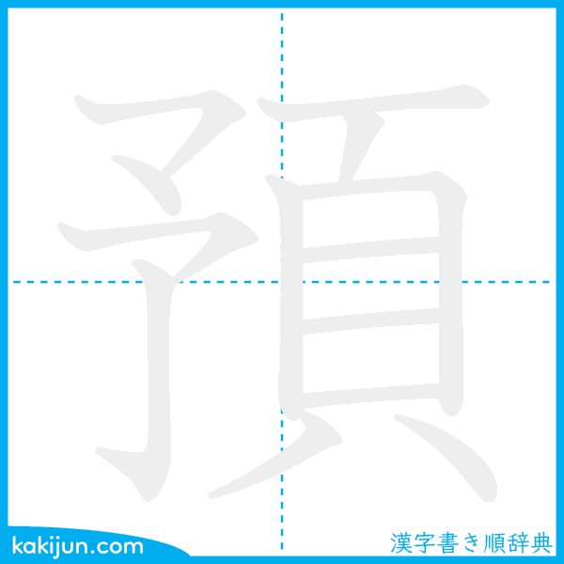
メールを書きましょう
あず-ける ：menitipkan
よ
預金（よきん） ：tabungan / simpanan di bank
→ 毎月の給料から2万円を銀行に預金して、将来(しょうらい)のために貯(た)めています。 Dari gaji tiap bulan saya menabung 20 ribu yen di bank untuk masa depan.

Slide 22

メールを書きましょう
い
衣類（いるい）：pakaian (istilah formal/toko/laundry)
衣服（いふく）：pakaian (yang dipakai di badan)
→ 仕事の時は、派手(はで)ではない、清潔(せいけつ)な衣服を着るように心がけています。
Waktu kerja saya berusaha pakai pakaian yang tidak mencolok dan bersih.

Slide 23
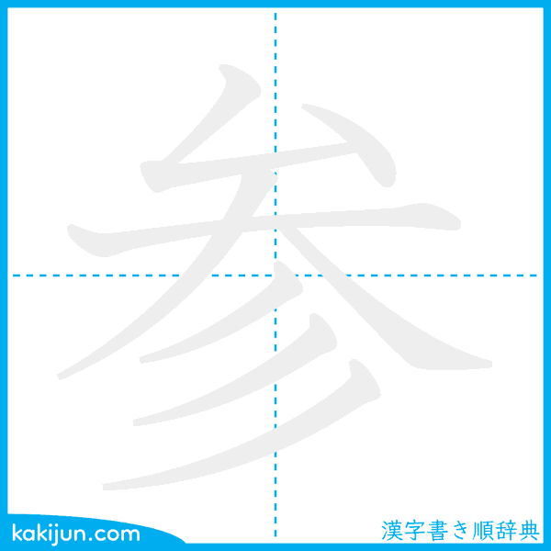
メールを書きましょう
まい-る : datang/pergi (kenjogo, sopan)
さん
参加（さんか） ：ikut serta / partisipasi
参考書（さんこうしょ）：buku referensi / buku panduan belajar
→ 日本語能力試験に合格するために、この参考書を毎日2時間勉強しています。
Agar lulus JLPT, saya belajar pakai buku referensi ini 2 jam tiap hari.

Slide 24
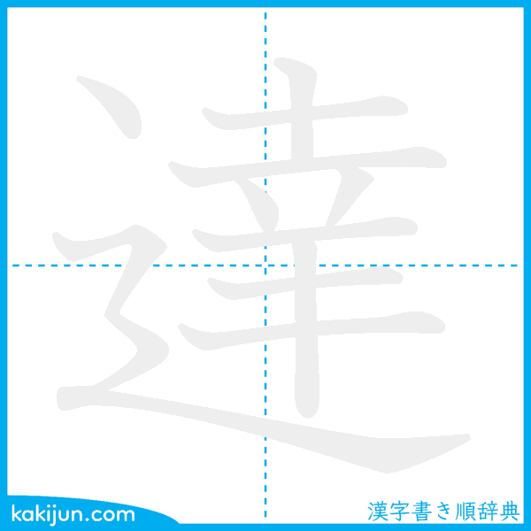
メールを書きましょう
たつ
上達（じょうたつ）：kemajuan / jadi mahir
速達（そくたつ） ：pos kilat/pengiriman cepat
友達（ともだち） ：Teman
→ 毎日日本人とメールでやり取りをしていたら、日本語がとても上達しました。
Karena tiap hari saling emailan dengan orang Jepang, bahasa Jepang saya jadi sangat meningkat

Slide 25
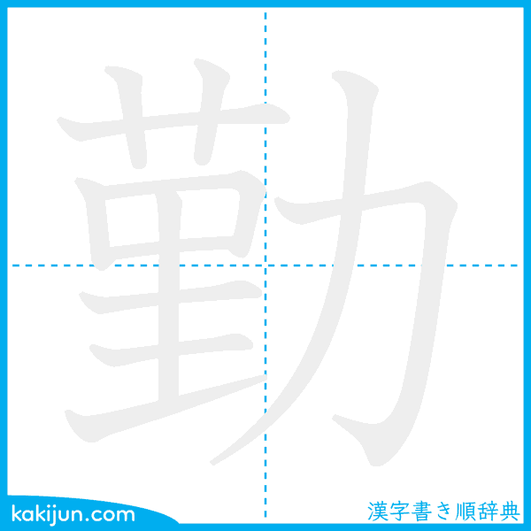
メールを書きましょう
つと-める ：menjabat / bertugas
きん
通勤（つうきん）：pergi-pulang kerja
→ 兄は現在(げんざい)、大阪の銀行で支店長(してんちょう)の仕事を勤めています。
Kakak saya sekarang menjabat sebagai kepala cabang di bank di Osaka.

Slide 26
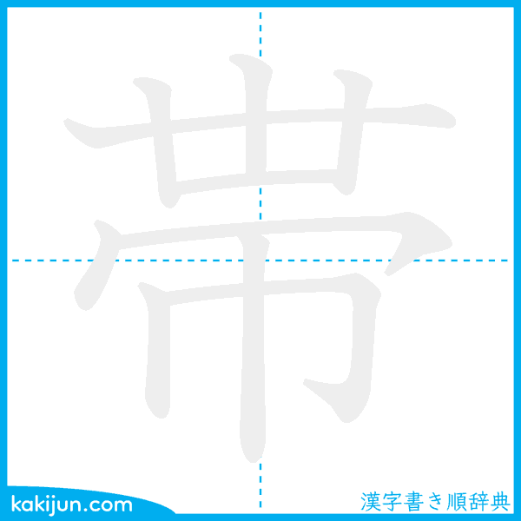
メールを書きましょう
おび ：sabuk kimono/ikat pinggang lebar
たい
携帯電話（けいたいでんわ）：Ponsel
時間帯（じかんたい） ：rentang waktu/jam- jam tertentu
→ 午前中の時間帯は電話が混(こ)み合(あ)うので、午後にかけ直していただけますか。
Karena jam-jam pagi teleponnya sibuk, bisakah tolong telpon balik di jam siang?

Slide 27
メールを書きましょう
不在：（a.ない b.いない）。
通勤：仕事をする場所（a.に通う b.を通る）こと。
携帯電話：（a.持ち運び b.折りたたみ）できる電話。
衣類：（a.着るもの b.書いたもの）。
この時間（a.期 b.帯）の電車は込みます。
会社に（a.働く b.まとめる）。
日本語が（a.上手 b.上達）した。
電車が（a.参ります b.届きます）

Slide 28
メールを書きましょう
ありがとうございました。
Notes:
送信する = aksinya (mengirim)送信が完了する = statusnya (sudah berhasil terkirim)

